Slide 1
第6章
机件的表达方法

Slide 2
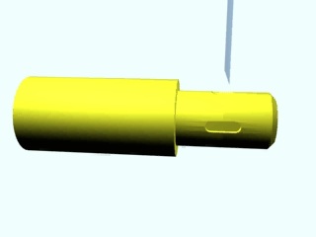
6.3 断面图
6.3.1 断面图的概念
假想用剖切平面将物体的某处切断，仅画出截断面的图形，称为断面图。
断面图主要用来表达机件某部分截断面的结构形状。

Slide 3
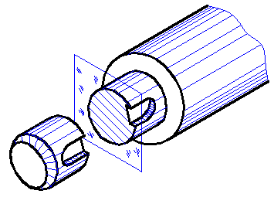
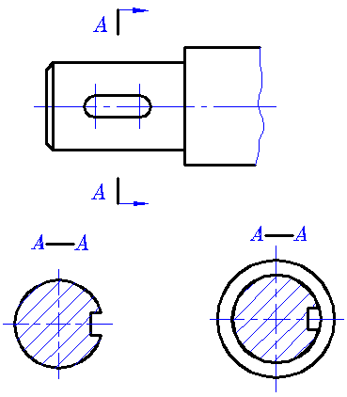
与剖视图的区别：
断面图：是面的投影，仅画出断面的形状。
剖视图：是体的投影，剖切面之后的结构应画出全部投影。
断面图
剖视图

Slide 4
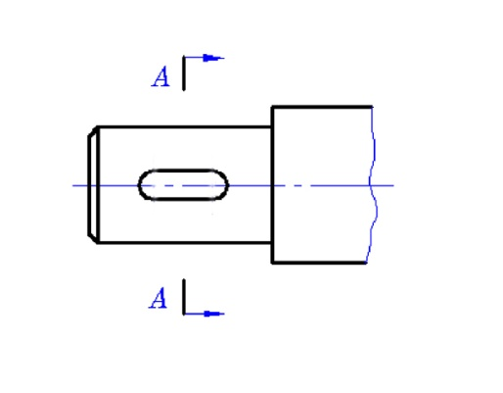
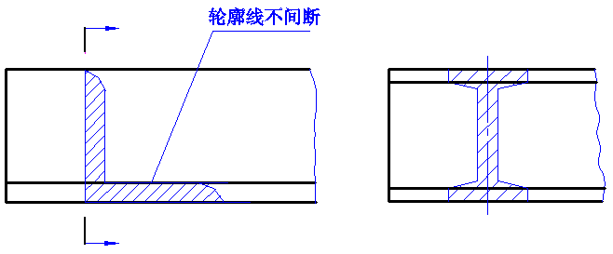
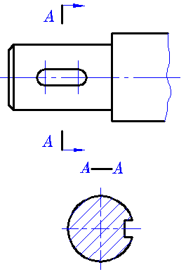
6.3.2. 断面图的种类
移出断面
断面图
重合断面
轮廓绘制线形 ：
细实线
粗实线

Slide 5
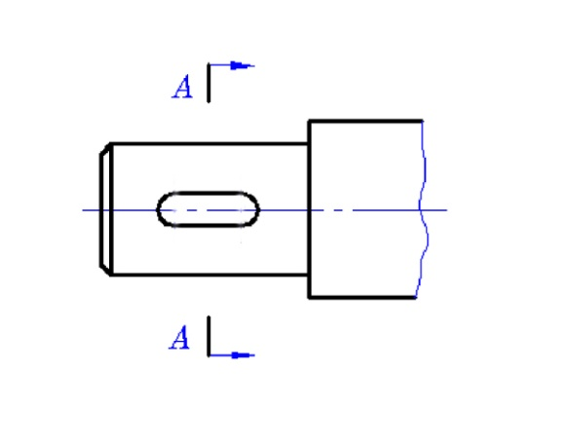
1. 移出断面图
画在视图之外的断面图称为移出断面图。
移出断面图的轮廓线用粗实线绘制。

Slide 6
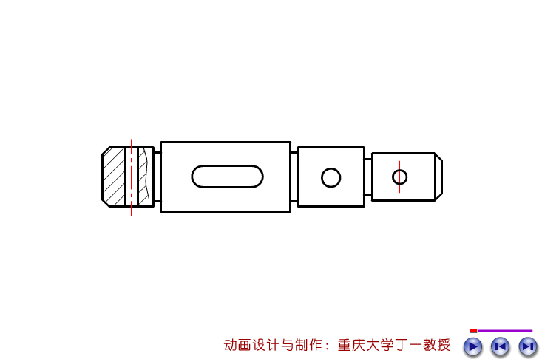
1. 移出断面图
画法：

Slide 7
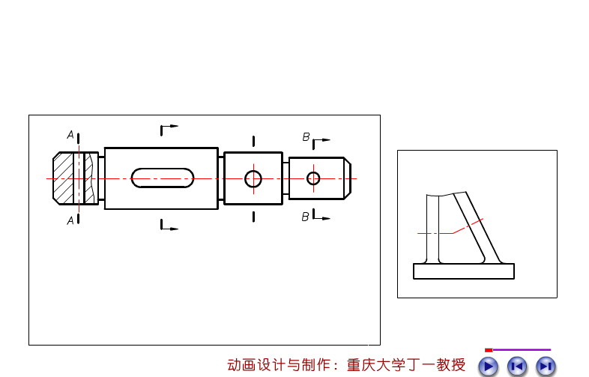
1. 移出断面图
配置：

Slide 8
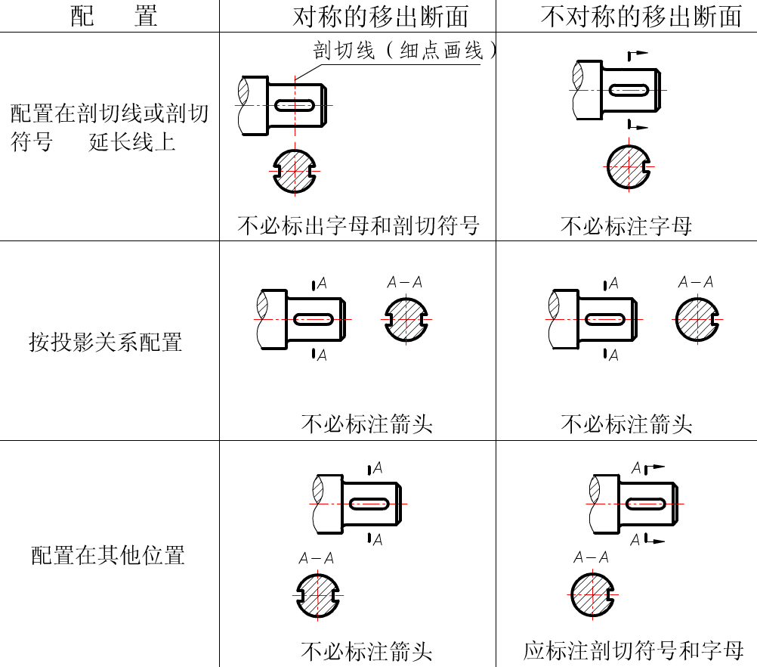
1. 移出断面图
标注：

Slide 9
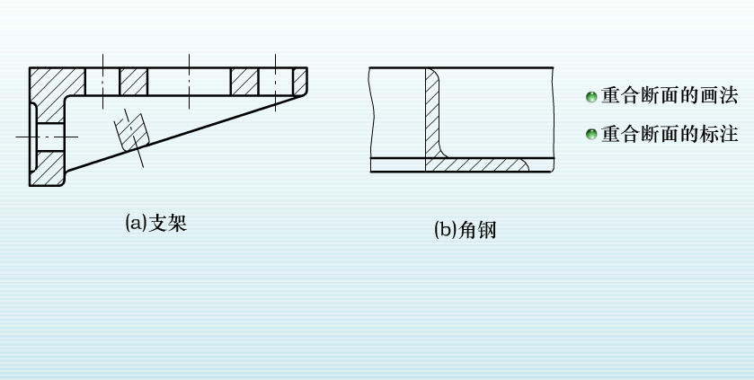
2. 重合断面图
在不影响图形清晰的条件下，断面也可按投影关系画在视图内。
画在视图内的断面图称为重合断面图 。

Slide 10
2. 重合断面图
对称的重合断面不必标注，其对称线即是剖切面迹线；
例
不对称的重合断面，在不致引起误解时可省略标注。
若需标注，则标注剖切符号和箭头，不必标注字母，图形一侧与剖切面迹线靠齐。
图形对称的重合断面图
图形不对称的重合断面图

Slide 11
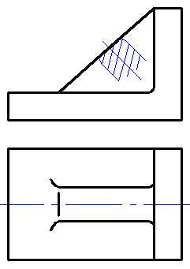
2. 重合断面图
例
为了得到断面的真实形状，剖切平面一般应垂直于物体上被剖切部分的轮廓线。

Slide 12
作 业
第一次课作业：
（视图，剖视图1，全剖视图）
P30：1～4
P31：1～6
P32：2,3
P33：2,3

Slide 13
作 业
第二次课作业：
（半剖视图，局部剖视图，阶梯剖及旋转剖）
P34：1，4
P35：1，4
P36：1，4

Slide 14
作 业
第三次课作业：
（旋转剖及斜剖，断面图，综合应用）
P37：1
P38：1，3
P39：2，3

